Slide 1


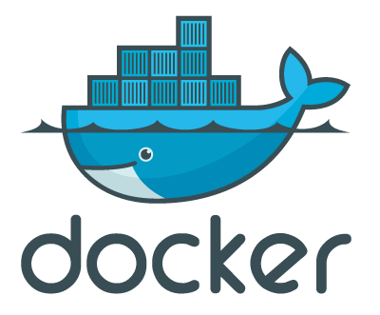

Projet final

Slide 2
But du projet
Front Angular
Back
Apirest
JavaSpringboot
SQL
Apirest
Java JEE
SQL

Slide 3
Idée
Passer par docker pour l’application et les bases de données
Utiliser jenkins pour le déploiement
Tout automatiser via des scripts shells
+ : 1 seule machine, simple d’installation et d’utilisation
- : besoin d’une machine très puissante, scripts shells pas la meilleure automatisation

Slide 4

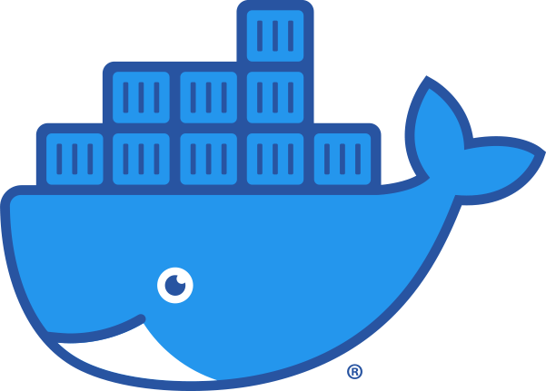
Idée
Centos 7
Repo
GitHub
Script shell CI
Script shell CD
Test
+
packaging
Movieapi.jar
Docker 1
Docker 2
Docker 3
DataBase
front
apt

Slide 5
Docker
VM contenant un OS minimaliste → forme plus légère de virtualisation
Possible de faire communiquer des dockers entre eux
Utilise un système de volume pour sauvegarder les données

Slide 6

Jenkins
Serveur d’automatisation
Nombreuses possibilités
Permet de lancer des scripts d’intégration ou déploiement
(existe aussi sous forme de docker)

Slide 7
Orde des manips

Slide 8
Installations
Docker (logiciel)
Maven+Java
Jenkins
Npm (Angular)
Images dockers (openjdk, base(s) de donnée(s), front)

Slide 9
Paramétrage docker
Ecrire le dockerfile
Ecrire le docker-compose-yml

Slide 10
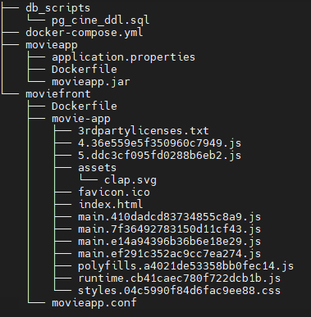
Arbre

Slide 11

Dockerfile

Slide 12
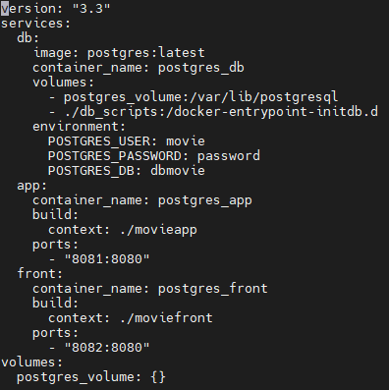
Docker compose.yml

Slide 13
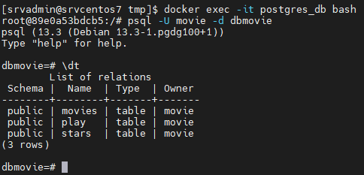
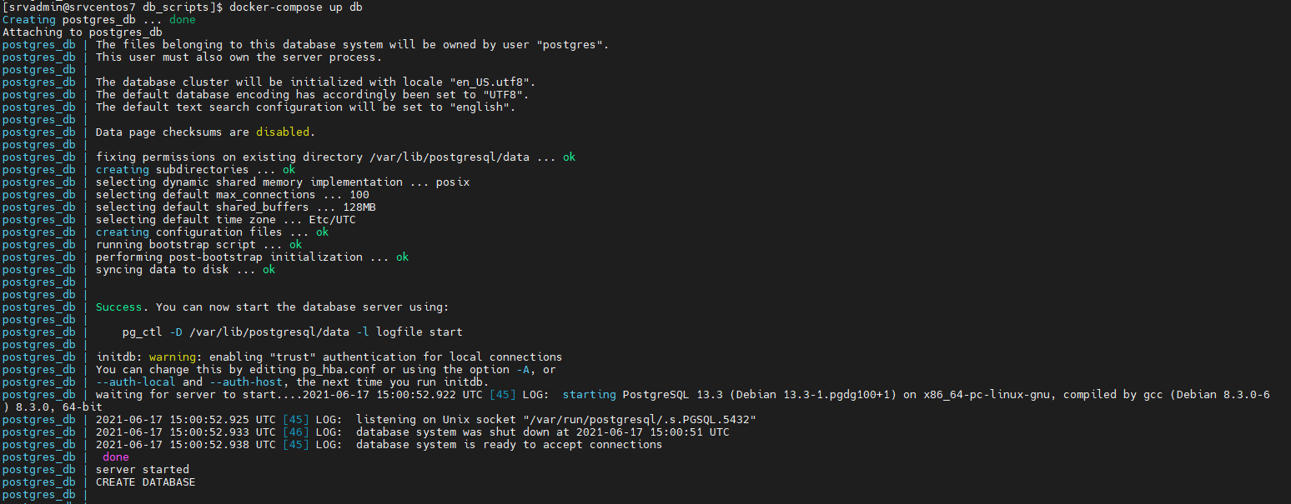
Lancer le docker - postgresql

Slide 14
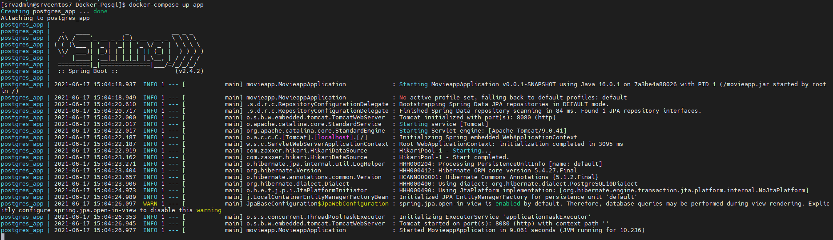
Lancer le docker – apt (backend)

Slide 15
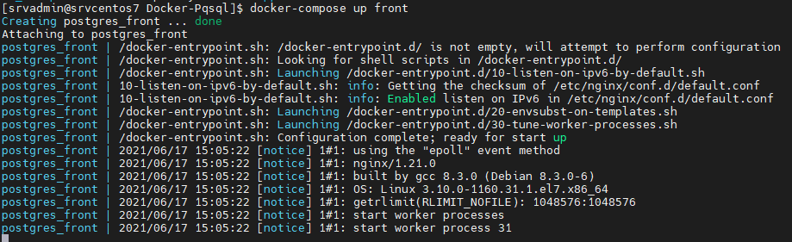
Lancer docker – front

Slide 16
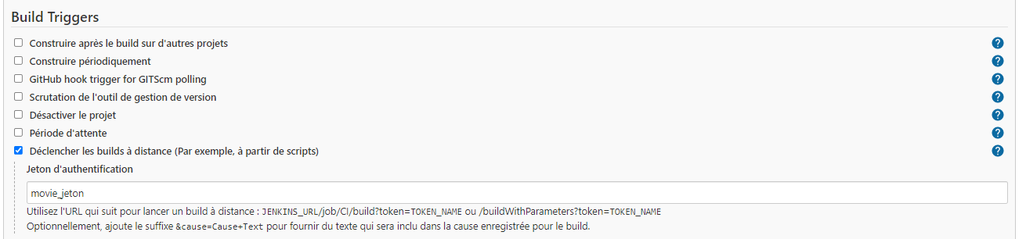
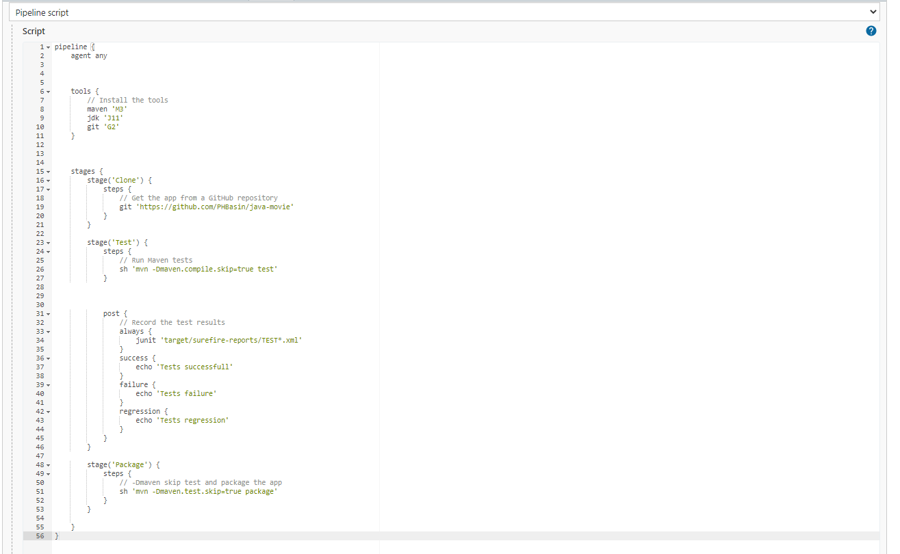
Jenkins – Pipeline CI

Slide 17
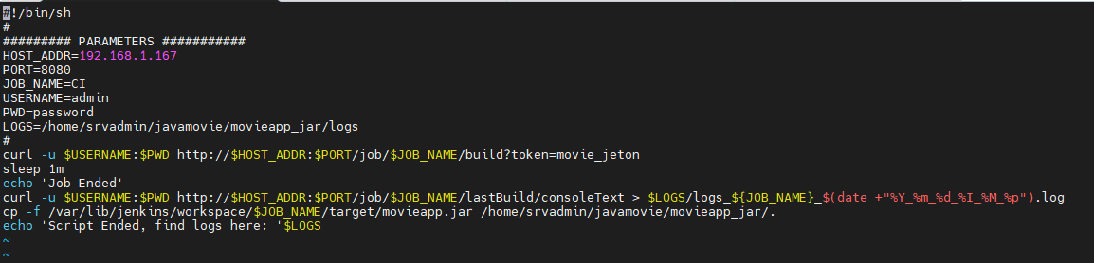
Jenkins – Pipeline CI

Slide 19
8081
Utilisateur
Client riche
Chrome
Firefox
IE
…
8082
8080
Docker 1
3306
Docker 2
Docker 3
front
apt
DataBase
HOST

Slide 20
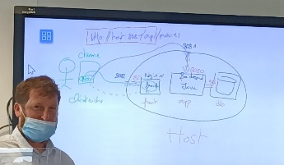
Merci pour votre attention!

